Slide 1

2019 IEEE 35th International Conference on Data Engineering (ICDE)
G∗-Tree: An Efficient Spatial Index on Road Networks
王继昂

Slide 2

目录/content
研究问题
G-Tree介绍
解决方案
快捷方式在三种空间查询上的应用
Notes:
为用户新购买云盘选择合适的位置进行放置->云盘装箱
换而言之就是通过用户新购买云盘资源的需求量和现有仓库资源使用情况进行匹配，选择最为合适的仓库进行放置。

Slide 3
①研究问题
第一部分
研 究 问 题
Notes:
为用户新购买云盘选择合适的位置进行放置->云盘装箱
换而言之就是通过用户新购买云盘资源的需求量和现有仓库资源使用情况进行匹配，选择最为合适的仓库进行放置。

Slide 4
①研究问题
研究背景
空间索引：kd-tree、四叉树、R-tree被广泛提出应用在location-based放入应用，这些索引设计用于在metric spaces，这不能应用在一般（非平面）道路网络。
像CH,PHL,ROAD,SILC，来加速一般道路上的空间查询，但它们都只支持一种查询，因此在道路网络上需要建立多个索引来处理各种空间查询。
空间查询框架：G-Tree,这是第一个支持在一个框架内对道路网络进行多种类型的空间查询。G-Tree在空间查询方面优于之前的查询方法。
G-Tree在查询道路网络的两个顶点之间的距离时，assembly-based的方法可能比经典的迪杰斯特拉算法效率更低
Notes:
为用户新购买云盘选择合适的位置进行放置->云盘装箱
换而言之就是通过用户新购买云盘资源的需求量和现有仓库资源使用情况进行匹配，选择最为合适的仓库进行放置。

Slide 5
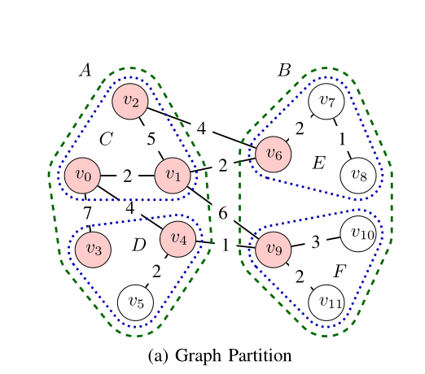
①研究问题
G-Tree在空间查询上存在的不足
如右图所示，为了获得顶点V5和V9之间的距离时，assembly-based的方法需要访问G-Tree中的五个节点D、A、R、B和F。
根据迪杰斯特拉算法，只需要访问两个顶点V4和V9来计算距离，并且存在类似的问题。
简言之，当道路网络中的接近顶点在G-Tree中距离较远时，G-Tree处理空间查询的效率较低。
Notes:
为用户新购买云盘选择合适的位置进行放置->云盘装箱
换而言之就是通过用户新购买云盘资源的需求量和现有仓库资源使用情况进行匹配，选择最为合适的仓库进行放置。

Slide 6
②G-Tree介绍
第二部分
G-Tree 介 绍
Notes:
为用户新购买云盘选择合适的位置进行放置->云盘装箱
换而言之就是通过用户新购买云盘资源的需求量和现有仓库资源使用情况进行匹配，选择最为合适的仓库进行放置。

Slide 7
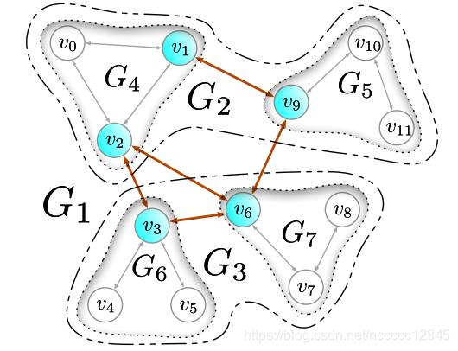
② G-Tree介绍
划分子图
G-tree的主要思路是将路网划分为若干个大小几乎相同子图，并且为子图创建一棵树。
划分子图的大小是由两个参数来确定的：kl和kf。
其中kl 用来控制叶子结点，也就是最终划分完之后，每个子图中路网节点的个数。kf用来控制划分子图时，将一个大子图划分为几个小子图。
Notes:
为用户新购买云盘选择合适的位置进行放置->云盘装箱
换而言之就是通过用户新购买云盘资源的需求量和现有仓库资源使用情况进行匹配，选择最为合适的仓库进行放置。

Slide 8
② G-Tree介绍
划分子图
G-tree的主要思路是将路网划分为若干个大小几乎相同子图，并且为子图创建一棵树。
划分子图的大小是由两个参数来确定的：kl和kf。
其中kl 用来控制叶子结点，也就是最终划分完之后，每个子图中路网节点的个数。kf用来控制划分子图时，将一个大子图划分为几个小子图。
Notes:
为用户新购买云盘选择合适的位置进行放置->云盘装箱
换而言之就是通过用户新购买云盘资源的需求量和现有仓库资源使用情况进行匹配，选择最为合适的仓库进行放置。

Slide 9
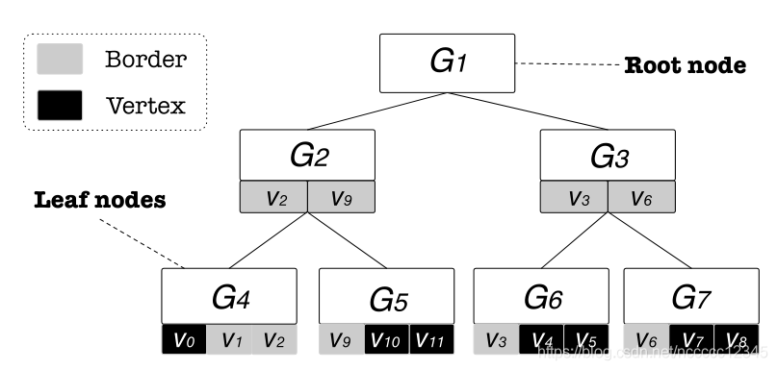
② G-Tree介绍
建树/索引结构
利用树结构构造索引，利用索引查询，时间换空间的操作，G-Tree将时间和空间结合的很好。
叶子结点里面存储的是最后一级子图中的所有顶点，非叶子节点中存储的是每一个子图中的边界点。
特别注意，V1是子图G2中的一个顶点，并且也是边界点，但不属于G2的边界点，V1是相对于G4和G5来说的，不是相对于G2、G3的边界点。
Notes:
为用户新购买云盘选择合适的位置进行放置->云盘装箱
换而言之就是通过用户新购买云盘资源的需求量和现有仓库资源使用情况进行匹配，选择最为合适的仓库进行放置。

Slide 10
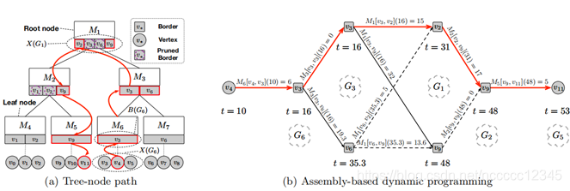
② G-Tree介绍
最短距离查询
给定一个查询，查询起点和终点分别是U和V，返回两者之间的最短距离。
G-tree的查询过程首先要先找到最低公共祖先节点（LCA），然后找到一条从起点开始经过LCA到达终点的路径。从起点所在的子图开始，依次利用子图之间的边界点，判断经过哪个边界点到达终点作用的距离最短。
Notes:
为用户新购买云盘选择合适的位置进行放置->云盘装箱
换而言之就是通过用户新购买云盘资源的需求量和现有仓库资源使用情况进行匹配，选择最为合适的仓库进行放置。

Slide 11
③解决方案
第三部分
解 决 方 案
Notes:
为用户新购买云盘选择合适的位置进行放置->云盘装箱
换而言之就是通过用户新购买云盘资源的需求量和现有仓库资源使用情况进行匹配，选择最为合适的仓库进行放置。

Slide 12
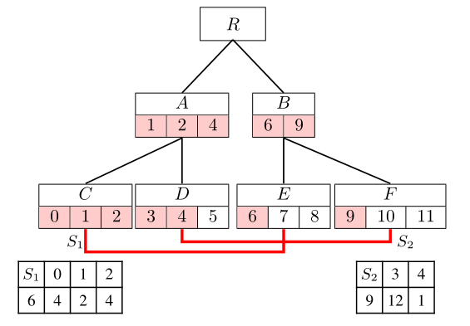
③解决方案
在G-Tree中选定某些叶节点建立网络索引结构
构建G*-Tree，为了加速距离查询，G*-Tree用于在某些选定的叶节点之间构建快捷方式，其中快捷方式存储两个叶节点之间的距离。
左图所示，通过建立两个快捷方式S1和S2连接叶节点C、E以及D、F。
为了查询顶点V5和V9之间的距离，只需要访问快捷方式S2和节点D的距离矩阵。
Notes:
为用户新购买云盘选择合适的位置进行放置->云盘装箱
换而言之就是通过用户新购买云盘资源的需求量和现有仓库资源使用情况进行匹配，选择最为合适的仓库进行放置。

Slide 13
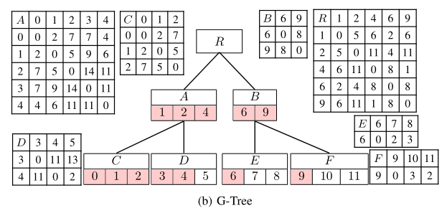
③解决方案
快捷方式的建立
当在节点C、D以及E、F之间分别建立两个快捷方式时，总大小为7。为了计算V2到V5之间的距离，可以通过快捷方式节省扫描节点A中矩阵的时间。
当在节点C和E之间以及节点D和F之间建立两条捷径，其总大小为5。为了计算顶点V2到V8之间的距离，可以使用捷径节省A、R、B的矩阵扫描时间。
Notes:
为用户新购买云盘选择合适的位置进行放置->云盘装箱
换而言之就是通过用户新购买云盘资源的需求量和现有仓库资源使用情况进行匹配，选择最为合适的仓库进行放置。

Slide 14
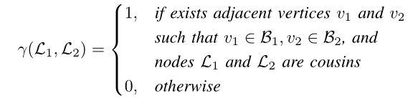

③解决方案
叶节点在图中的“远、近”程度
在本文中，考虑如果G*-Tree中两个叶节点的某些边界相邻，则数是“近”的。并定义函数来判断两个叶节点的接近程度。
提出以下函数来计算两个叶节点之间的距离，可以通过计算距离期间扫描的边界和矩阵条目的数量来测量。
Notes:
为用户新购买云盘选择合适的位置进行放置->云盘装箱
换而言之就是通过用户新购买云盘资源的需求量和现有仓库资源使用情况进行匹配，选择最为合适的仓库进行放置。

Slide 15

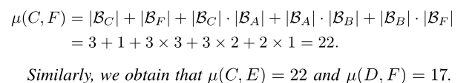

③解决方案
快捷方式选择的公式化
当叶节点L1和L2是同级时，函数值是0,其中<C，E>、 <C，F>和<D，F>是近亲并且具有相邻节点 。
快捷方式选择可以公式化：
X是需要优化的0-1列向量，代表选择哪些叶节点建立快捷方式。
Notes:
为用户新购买云盘选择合适的位置进行放置->云盘装箱
换而言之就是通过用户新购买云盘资源的需求量和现有仓库资源使用情况进行匹配，选择最为合适的仓库进行放置。

Slide 16
③解决方案
第四部分
快捷方式在三种空间查询上的应用
Notes:
为用户新购买云盘选择合适的位置进行放置->云盘装箱
换而言之就是通过用户新购买云盘资源的需求量和现有仓库资源使用情况进行匹配，选择最为合适的仓库进行放置。

Slide 17

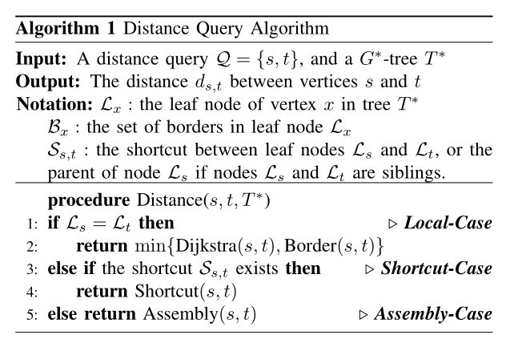

④快捷方式在三种空间查询上的应用
距离查询
上面是基于assembly的方法算法时间复杂度，下面是基于快捷方式的算法时间复杂度。
由于它们前两项相同，后两项始终为负数，所以基于快捷方式的算法时间复杂度始终小于基于assembly的算法。
Notes:
为用户新购买云盘选择合适的位置进行放置->云盘装箱
换而言之就是通过用户新购买云盘资源的需求量和现有仓库资源使用情况进行匹配，选择最为合适的仓库进行放置。

Slide 18
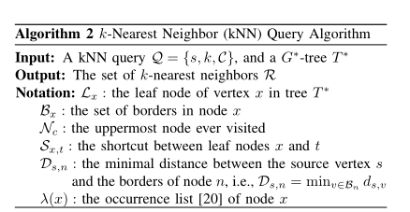
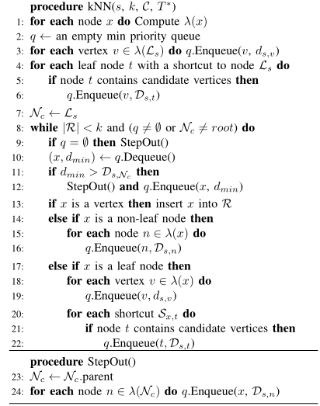
④快捷方式在三种空间查询上的应用
KNN查询
基于G-Tree的KNN算法需要访问节点R、A、B、C和F，而基于快捷方式的KNN算法只需要访问节点B、C和F来处理这个查询，效率更高。
当在best-first搜索中访问叶节点X时，我们还将与叶节点X具有快捷方式的所有叶节点t插入优先级队列。
Notes:
为用户新购买云盘选择合适的位置进行放置->云盘装箱
换而言之就是通过用户新购买云盘资源的需求量和现有仓库资源使用情况进行匹配，选择最为合适的仓库进行放置。

Slide 19
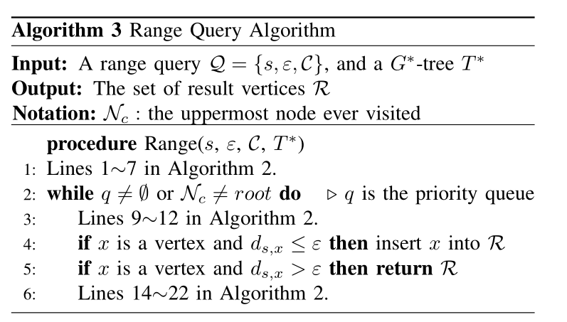
④快捷方式在三种空间查询上的应用
范围查询
该算法的关键思想是利用前文提出的KNN算法，在最佳优先搜索的过程中，从优先级队列中退出的顶点始终是剩余候选顶点中距离源顶点最近的顶点。
只需列出顶点X和源顶点S之间的候选距离大于范围阈值，就可以安全终止范围查询算法。
该算法与算法2共享相同的最坏情况时间复杂度，所以基于快捷方式的范围查询比assembly的更高效。
Notes:
为用户新购买云盘选择合适的位置进行放置->云盘装箱
换而言之就是通过用户新购买云盘资源的需求量和现有仓库资源使用情况进行匹配，选择最为合适的仓库进行放置。

Slide 20

Q&A
Thanks！
Notes:
Thanks for listening!

